Slide 1
MOJE TELO
Predmet: SPOZNAVANJE OKOLJA

Slide 2
POGLEJ SE V OGLEDALO. DOTAKNI SE DELOV SVOJEGA TELESA IN JIH POIMENUJ.

Slide 3
LASJE
NOS
OČI
UŠESA
LICA
ZOBJE
VRAT
USTA
NADLAKT
RAMA
PODLAKT
KOMOLEC
ROKA – DLAN S PRSTI
PRSA
TREBUH
BOKI
NOGA
KOLENO
STOPALO
PODPLAT

Slide 4
LASJE
NOS
OČI
UHO
LICA
USTA
VRAT
ZOBJE
NADLAKT
RAMA
PODLAKT
KOMOLEC
PALEC
PRSA
TREBUH
BOKI
NOGA
KOLENO
STOPALO
PODPLAT

Slide 5
SI VSE POIMENOVAL?
TO SO ZUNANJI
DELI TELESA.
GLAVA
TRUP
OKONČINE - UDI
IGRA Z DRUŽINSKIM ČLANOM:
ALI POZNAŠ ZUNANJE DELE TELESA?
MED SEBOJ SE DOGOVORITA, KDO NAJPREJ KAŽE DELE TELESA, KDO POIMENUJE. VLOGI NATO ZAMENJATA.

Slide 6
ČLOVEŠKO TELO JE POKRITO S KOŽO, POD KATERO SO MIŠICE IN KOSTI. TE PA ŠČITIJO OŽILJE, MOŽGANE IN ŽIVČEVJE TER DRUGE NOTRANJE ORGANE.

Slide 7
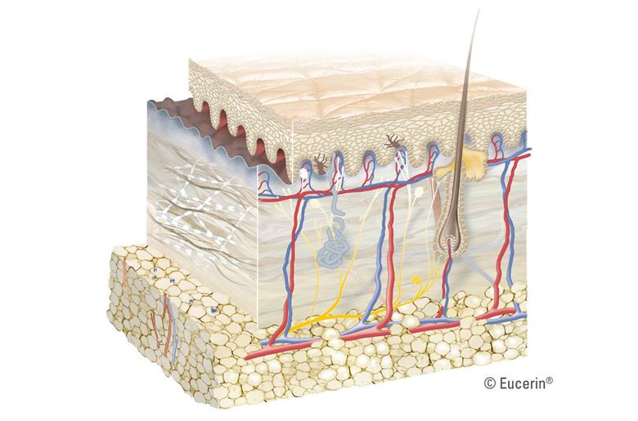
KOŽA JE NAJBOLJ VIDEN, NAJVEČJI IN NAJTEŽJI ČLOVEŠKI ORGAN.
NAŠE TELO ŠČITI PRED VIRUSI. JE OBČUTLJIVA IN ZAZNA OD NAJMEHKEJŠEGA DOTIKA DO BOLEČINE. POMAGA NAM URAVNAVATI TELESNO TEMPERATURO.
SESTAVLJENA JE IZ TREH GLAVNIH PLASTI: POVRHNJICE, USNJICE IN PODKOŽJA.
KOŽA
VAJA: OGLEJ SI POVRŠINO SVOJE KOŽE NA RAZLIČNIH DELIH TELESA. ALI RAZLOČIŠ DROBNE ODPRTINICE - PORE, SKOZI KATERE IZLOČAMO POT (ZNOJ)?
POIŠČI ŠE MESTO NA KOŽI, IZ KATEREGA IZRAŠČAJO DLAČICE.

Slide 8
MIŠICE IN KOSTI
KOSTI SESTAVLJAJO OKOSTJE.
TELESU DAJEJO OPORO, TRDNOST IN VARUJEJO NOTRANJE ORGANE.
IMAMO JIH VEČ KOT 200. MED SEBOJ SO POVEZANE S SKLEPI.
MIŠICE SO PRITRJENE NA KOSTI IN NAM OMOGOČAJO GIBANJE.
VAJA: OPAZUJ SVOJE TELO IN UGOTOVI V KATERIH DELIH GA LAHKO PREMIKAŠ.
V ROKO PRIMI MANJŠO ŽOGICO IN JO STISNI. KAJ SE DOGAJA Z MIŠICO NA ROKI? POTIPAJ.

Slide 9
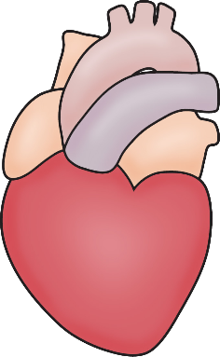
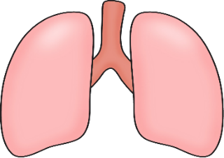
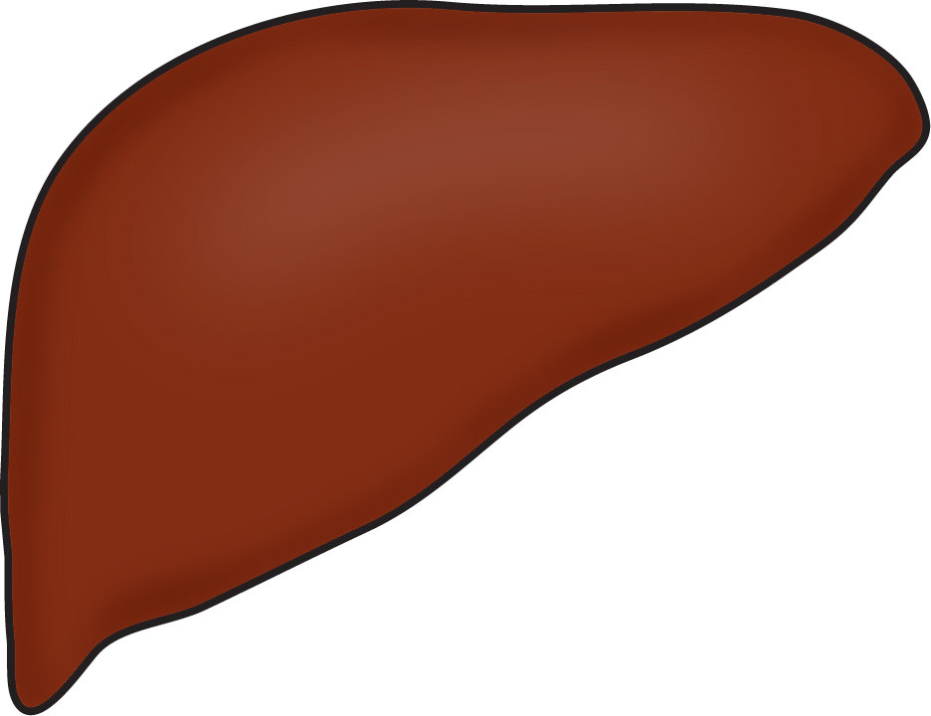
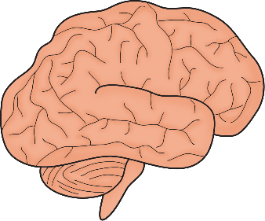
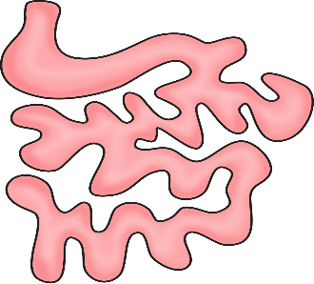
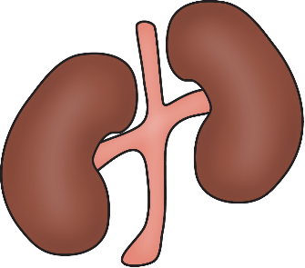
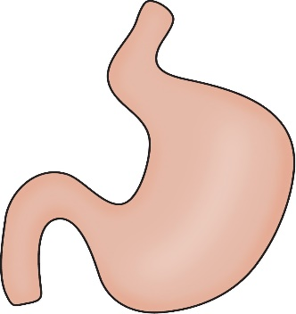
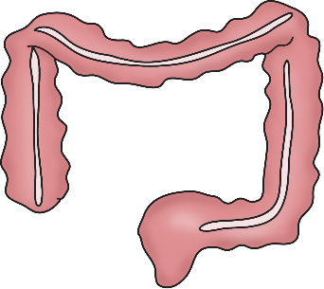
NOTRANJI ORGANI
KAJ PA SO TO?

Slide 10
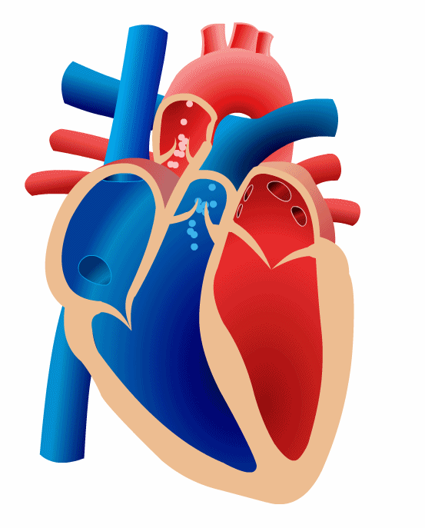
SRCE IN KRVNE ŽILE = KRVNI OBTOK
KRVNE ŽILE SO DEBELEJŠE IN TANJŠE CEVKE, PO KATERIH TEČE KRI. IZ SRCA TEČEJO PO TELESU DEBELE KRVNE ŽILE. DLJE KOT SO OD SRCA, TANJŠE SO.
SRCE JE ČRPALKA, KI KRI POTISKA PO ŽILAH PO VSEM TELESU.
BIJE BREZ PREMORA VSE ŽIVLJENJE, NE GLEDE NA TO, KAJ DELAŠ: SPIŠ, TEČEŠ, SE IGRAŠ, UČIŠ.
VAJA: POTIPAJ, KAKO HITRO TI BIJE SRCE. NAREDI 10 POSKOKOV IN 10 POČEPOV TER PONOVNO PREVERI BITJE SRCA. KAJ UGOTOVIŠ?

Slide 11
MOŽGANI IN ŽIVČEVJE
PO NAŠEM TELESU SO RAZPREDENI ŽIVCI. SPOROČILA POTUJEJO OD ČUTIL (OKO, UHO, NOS, USTA, KOŽA) PO ŽIVCIH DO MOŽGANOV. MOŽGANI ZAZNAJO SPOROČILO IN SE NANJ ODZOVEJO.
MOŽGANI SI ZAPOMNIJO IZKUŠNJE. ČE SO TE NEPRIJETNE, SE BOMO V PRIHODNJE TEMU IZOGNILI – OPEKLINA, BOLEČINA. PRIJETNE IZKUŠNJE ŽELIMO PONAVLJATI. LAHKO BI REKLI, DA USMERJAJO NAŠE TELO.

Slide 12
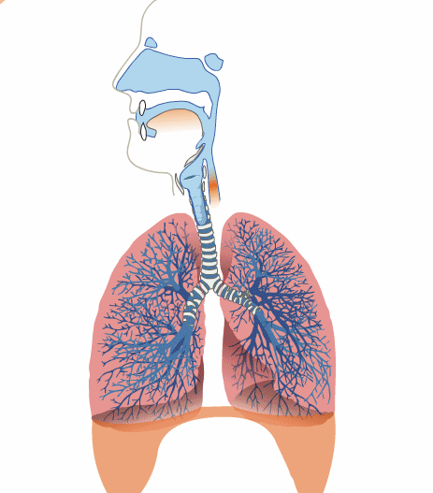
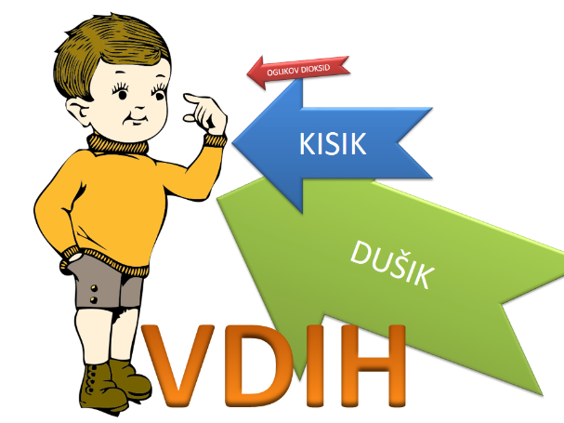
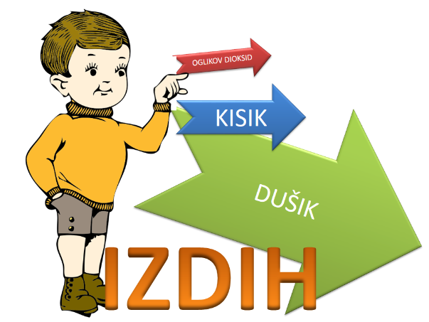
DIHALA - PLJUČA
ZRAK VDIHNEMO SKOZI NOS ALI USTA. ZRAK POTUJE PO SAPNIKU IN OBEH SAPNICAH V PLJUČA. PLJUČNE MEŠIČKE OBDAJAJO DROBNE KRVNE ŽILICE. PREK NJIH PRIDE KISIK V KRI, IZ KRVI PA SE IZLOČI OGLJIKOV DIOKSID. KISIK PO KRVI, SKUPAJ S HRANILNIMI SNOVMI, STEČE DO VSAKE CELICE V TELESU. NAŠE TELO ZA DELOVANJE IN GIBANJE POTREBUJE KISIK.

Slide 13
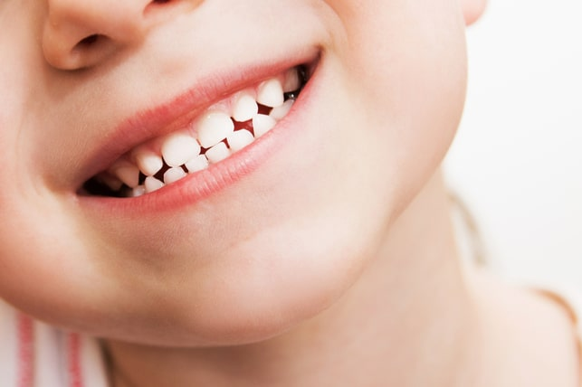
PREBAVILA
VAJA: V USTA DAJ KOŠČEK SVOJE NAJLJUBŠE HRANE. POMISLI, KAJ SE ZGODI S HRANO V USTIH? KAJ SE ZGODI S HRANO, KO JO POGOLTNEMO?
V USTIH SE POT HRANE ŠELE ZAČNE. NATO HRANA NEKAJ UR POTUJE PO TELESU. HRANA V USTIH SE NAVLAŽI S SLINO. Z ZOBMI JO ZGRIZEMO, ZMELJEMO IN RAZKOSAMO. Z JEZIKOM JO MEŠAMO IN OKUŠAMO, NA KONCU PA POTISNEMO V POŽIRALNIK.
ZOBJE V USTIH SO RAZLIČNIH OBLIK, SAJ OPRAVLJAJO RAZLIČNA DELA. SPREDNJI ŠTIRJE ZOBJE SO SEKALCI, ZA NJIMI SE NAHAJAJO PODOČNIKI, NATO LIČNIKI IN NAJBOLJ ZADAJ KOČNIKI, KI IZRASTEJO ŠELE OKOLI ŠESTEGA LETA.

Slide 14
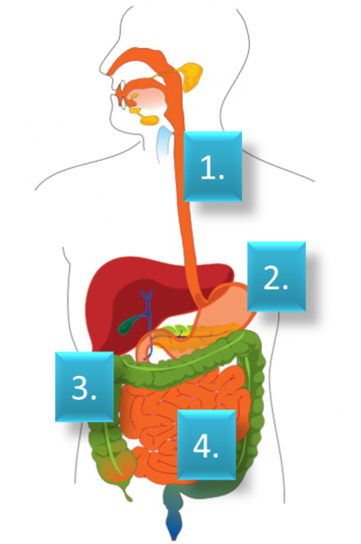
1. POŽIRALNIK JE MIŠIČASTA CEV. PO POŽIRALNIKU POTUJE HRANA IZ UST V ŽELODEC.
V JETRIH SE SKLADIŠČIJO VITAMINI IN MINERALI.
JETRA S SVOJIM MOČNIM SISTEMOM RAZSTRUPLJANJA PRETVARJAJO STRUPE V MOLEKULE, KI JIH NATO IZLOČIMO IZ TELESA SKOZI LEDVICE (Z URINOM) ALI SKOZI ČREVESJE (Z BLATOM).
PREČIŠČUJEJO SNOVI.
2. V ŽELODCU SE HRANA DELNO PREBAVI. POMEŠA SE S PREBAVNIMI SOKOVI.
3. V TANKEM ČREVESJU SO DROBNE KRVNE ŽILICE. HRANILNE SNOVI VSTOPIJO V TANKE KRVNE ŽILICE, OD TU PA JIH KRI SKUPAJ S KISIKOM RAZNAŠA PO TELESU.
4. V DEBELO ČREVO POTUJEJO OSTANKI HRANE, KI JIH NE PREBAVIMO. KRI IZ DEBELEGA ČREVESJA POSRKA VODO TER MINERALE IN JIH RAZNESE PO TELESU. NA KONCU DEBELEGA ČREVESJA SE NAHAJA ZADNJIČNA ODPRTINA.

Slide 15
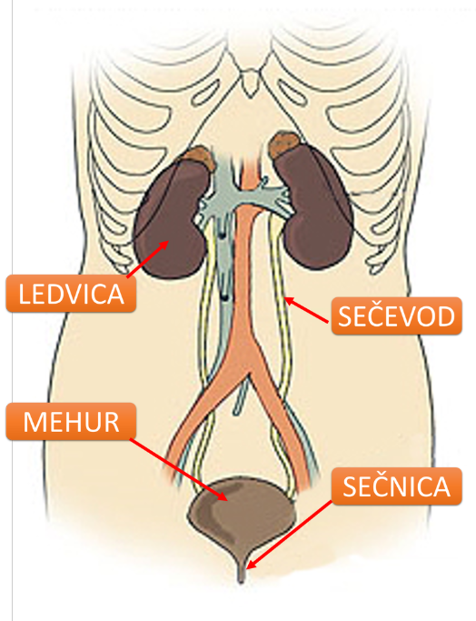
LEDVICE
MI NE IZLOČAMO SAMO BLATO, AMPAK TUDI URIN.
NAJVEČJI DELEŽ VODE Z ODPADNIMI SNOVMI IZLOČIMO SKOZI LEDVICE, KI FILTRIRAJO VODO IN ODPADNE SNOVI IZ KRVI. V LEDVICAH NASTANE SEČ ALI URIN. PO
SEČEVODU STEČE URIN V MEHUR. KO SE MEHUR DOVOLJ NAPOLNI, GREMO NA STRANIŠČE.

Slide 16
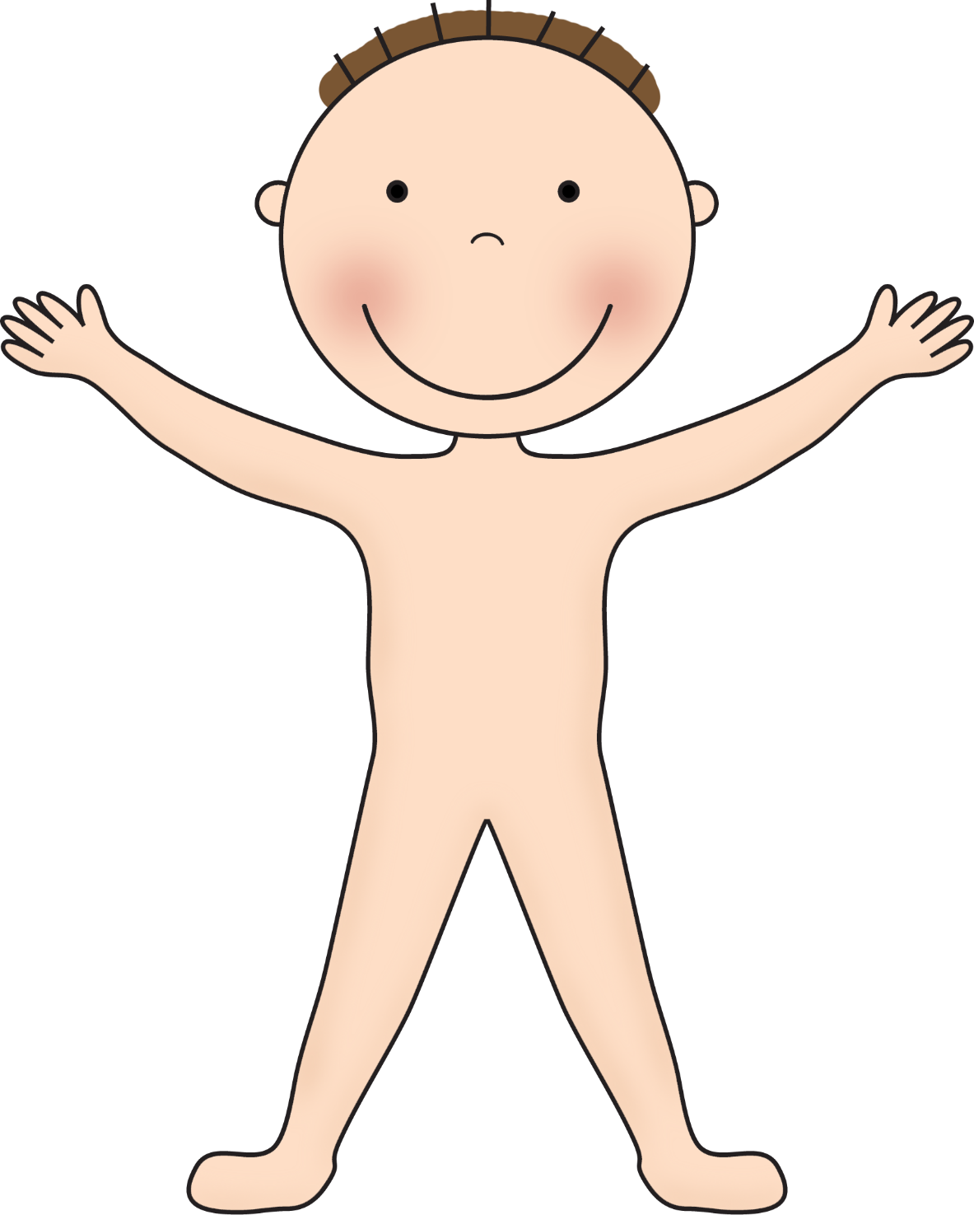
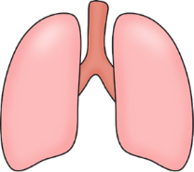
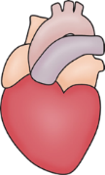
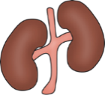
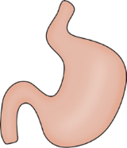
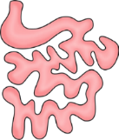
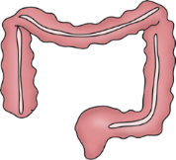
VSAK NOTRANJI ORGAN V TELESU IMA SVOJO NALOGO
IN SKRBI, DA TELO DELUJE PRAVILNO.
MOŽGANI
PLJUČA
SRCE
LEDVICE
ŽELODEC
JETRA
TANKO ČREVO
DEBELO ČREVO

